Slide 1










(+593) 99 583 8626

Slide 2



ADVENTISTA DEL SÉPTIMO DÍA
MOVIMIENTO DE REFORMA

Slide 3





Asiste Puntual
Cada sábado 9:00am (Ecuador) por:
ASDMR ECUADOR
Unión Ecuatoriana ASDMR
Registro
de Asistencia

Slide 4

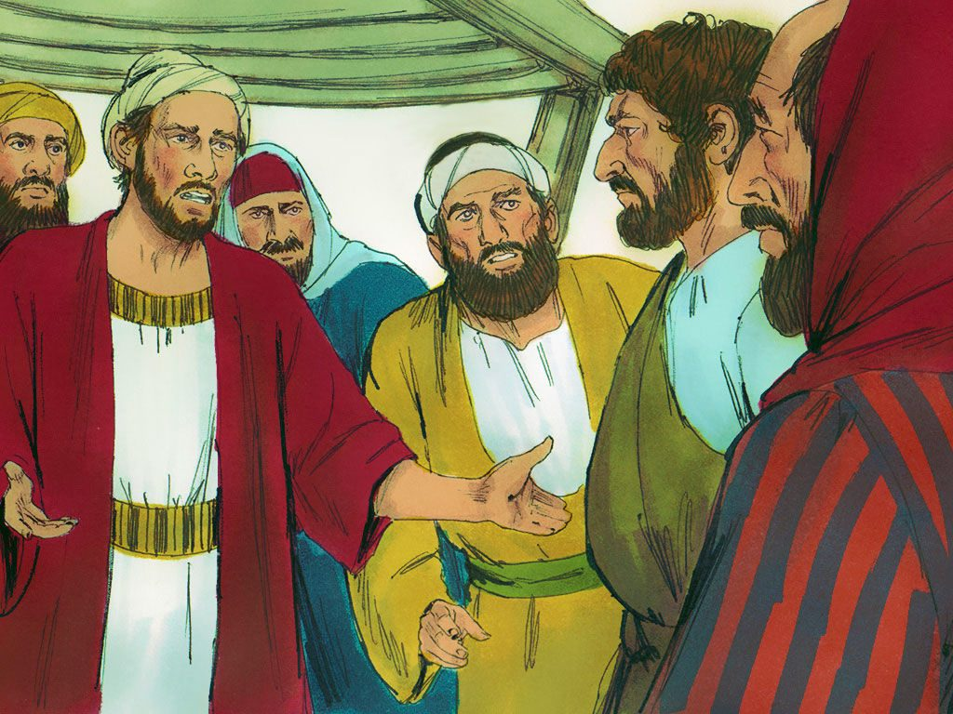


La lección de los niños para hoy es:
Queremos ver a Jesús
Sábado, 19 de julio de 2025

Slide 5
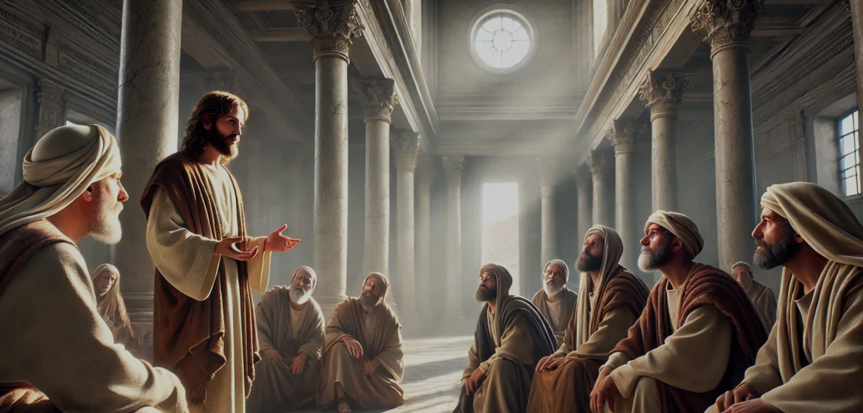
Queremos Ver a Jesús
Sábado, 19 de julio de 2025
Lección 3

Slide 6



Verso bíblico de memoria
“De cierto, de cierto os digo, que si el grano de trigo no cae en la tierra y muere, queda solo; pero si muere, lleva mucho fruto”
(Juan 12:24)
Idea central
“Únicamente por la muerte de Cristo podía ser derribado el reino de Satanás. Únicamente así podía ser redimido el hombre y Dios glorificado.”
El Deseado de Todas las Gentes, p. 577.
Sábado, 19 de julio de 2025
Introducción

Slide 7
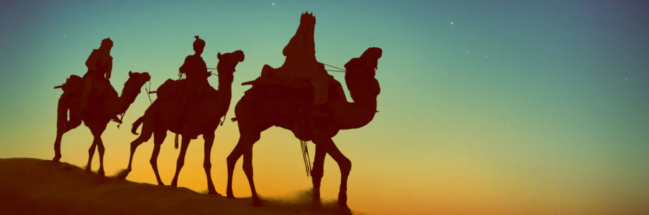
¿Quiénes habían buscado a Jesús en Su nacimiento —el comienzo de Su vida— y qué le trajeron?
Fueron los sabios del oriente conocidos como “magos”, quienes buscaron a Jesús en el comienzo de su vida, ellos no eran judíos, eran gentiles.
Al encontrarlo, le adoraron y le ofrecieron oro, incienso y mirra, reconociendo así su divinidad y misión redentora.
Desde el Oriente y el Occidente
Domingo

Slide 8
Ahora bien, ¿quiénes buscaban a Jesús al final de Su ministerio, y a quiénes representaban?
Al final de su ministerio, griegos buscaron a Jesús para conocer la verdad acerca de su misión…
…estos representaban a las naciones, a las tribus y a los pueblos del mundo que serían atraídos por la cruz del Salvador.
Que el plan de la salvación es para todos, su llamado es universal…
…por eso somos llamados a extender el mensaje en todo lugar.
¿Qué nos enseña esto?
Desde el Oriente y el Occidente
Domingo

Slide 9
Señor, quisiéramos ver a Jesús.
Los griegos se acercaron a Felipe y expresaron con ruego su deseo ferviente de conocer a Jesús.
Las palabras de estos griegos representan el clamor del mundo: 'Queremos ver a Jesús'.
¿Cómo expresaron su deseo los griegos?
El anhelo del mundo
Lunes

Slide 10
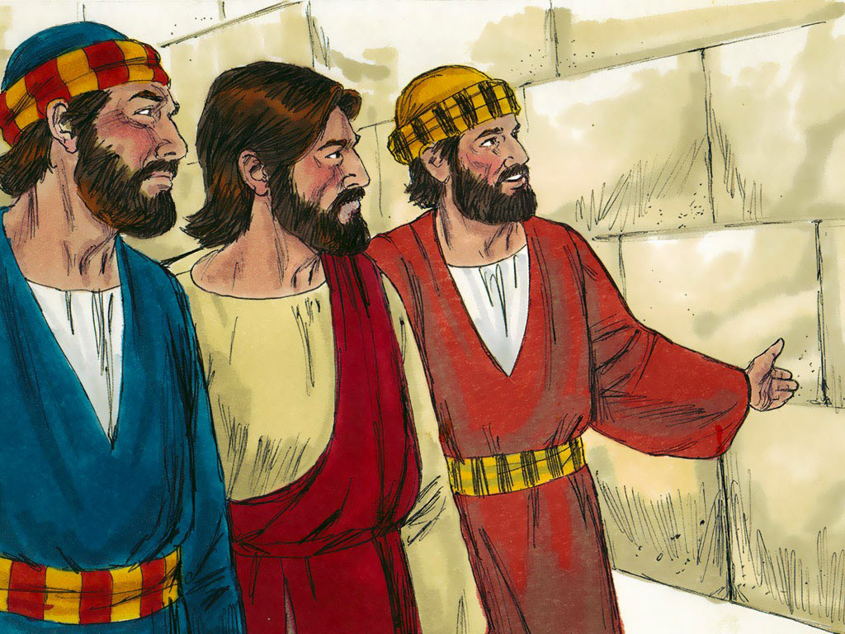
Explica el proceso por el cual Jesús fue informado de la petición y cómo respondió Su corazón a ella
Felipe informó el deseo de los griegos a Andrés y juntos informaron a Jesús acerca de esta petición, la cual repercutió para Él como un eco del clamor del mundo hambriento.
Ante esto, Jesús reveló a sus discípulos el profundo significado del momento, había llegado el tiempo de su sacrificio por el cuál Él sería revelado al mundo, y se dispuso a entrevistarse con los griegos.
Ha llegado la hora para que el Hijo del Hombre sea glorificado.
El anhelo del mundo
Lunes

Slide 11
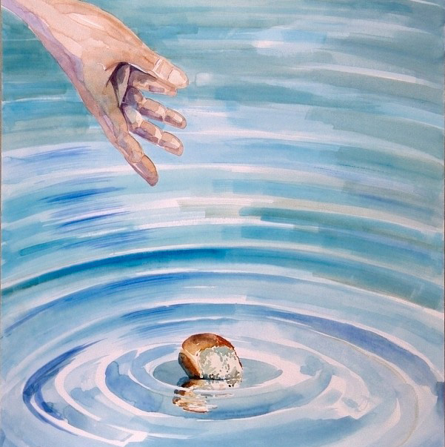
Siguiendo el ejemplo de Jesús debemos hacer todo esfuerzo por llevar el conocimiento de la verdad a todos…
…aunque hoy no veamos los resultados, la siembra fiel en el corazón de otros traerá fruto a su tiempo, pues Dios bendice su obra.
¿Cómo debería motivarnos la tierna consideración de Cristo de extender la mano a esos extraños?
El anhelo del mundo
Lunes

Slide 12
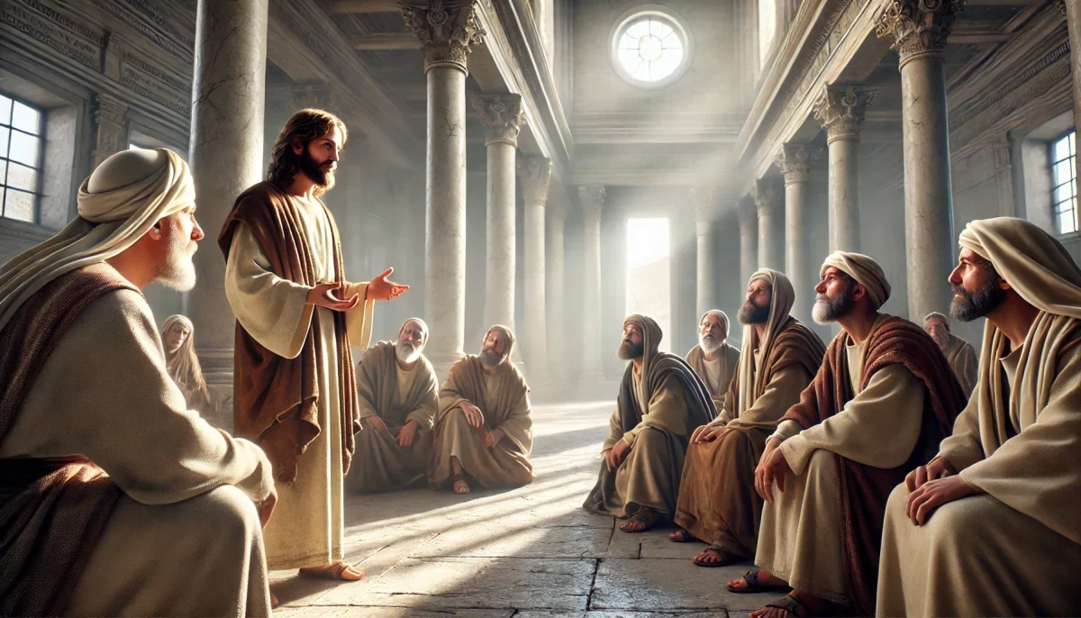
Jesús comparó su vida con un grano de trigo que debe morir para dar fruto, así ilustró que su muerte era necesaria para que muchos alcancen la vida eterna…
…y nos enseñó el principio del sacrificio personal como el camino a una cosecha espiritual abundante.
De cierto, de cierto os digo, que si el grano de trigo no cae en la tierra y muere, queda solo; pero si muere, lleva mucho fruto.
¿Qué comparación hizo Jesús entre el grano de trigo y Su misión?
La vida que se da al morir
Martes

Slide 13
El que ama su vida, la perderá; y el que aborrece su vida en este mundo, para vida eterna la guardará.
Jesús además enseñó que todos quienes deseen conservar su vida para la eternidad deben por amor a Cristo sacrificar su vida en este mundo…
…debemos estar dispuestos morir a nosotros mismos, a nuestro orgullo, comodidad o egoísmo para que otros puedan ver a Cristo.
Si alguno me sirve, sígame; y donde yo estuviera, allí también estará mi servidor. Si alguno me sirviere, mi Padre le honrará.
¿Qué segunda aplicación hizo Jesús de la parábola de la semilla?
La vida que se da al morir
Martes

Slide 14
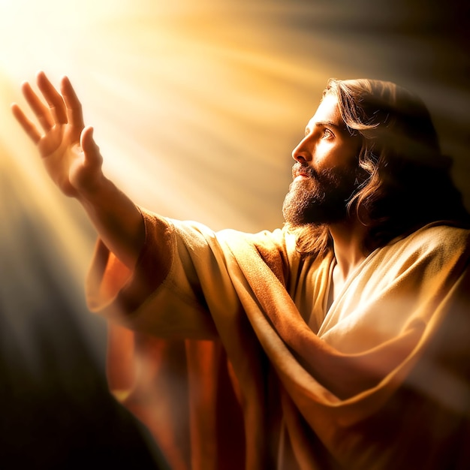
Cuando Jesús pensó en la cruz que se acercaba, su alma se turbó profundamente, sentía el peso del sufrimiento, el abandono, el pecado del mundo y la separación con su Padre…
…sin embargo, no pidió ser librado de la cruz, sino que la enfrentó por amor a nosotros, se sometió con humildad al propósito divino por el cual había venido al mundo.
Ahora está turbada mi alma; ¿y qué diré? Padre, sálvame de esta hora. Mas para esto he llegado a esta hora. Padre, glorifica tu nombre.
¿Qué oración ofreció Jesús al pensar en su muerte en la cruz?
Jesús glorificado
Miércoles

Slide 15
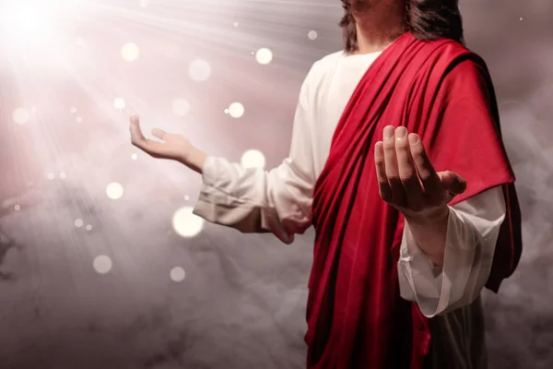
¿Qué respuesta se oyó venir del cielo?
Lo he glorificado, y lo glorificaré otra vez.
Dios Padre respondió audible y directamente a la oración de Jesús, por tercera vez se oyó la voz de Dios desde el cielo dando testimonio de Cristo…
…esta manifestación divina fue dada para fortalecer la fe del pueblo.
¿Qué dijo la muchedumbre allí reunida?
La gente contempló esta escena con terror y asombro, unos decían que había sido un trueno…
…otros un ángel, pero los griegos comprendieron su significado y discernieron verdaderamente a Cristo.
Jesús glorificado
Miércoles

Slide 16
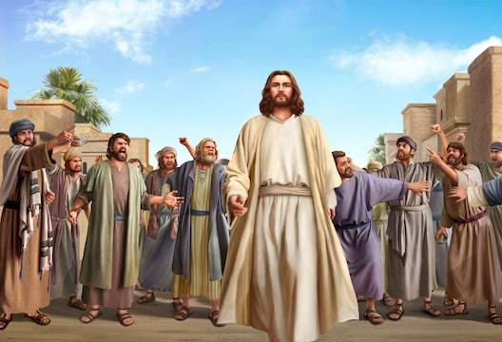
A pesar de los numerosos milagros, sanidades, enseñanzas llenas de gracia y de haber oído la voz de Dios desde el cielo, la mayoría de los judíos no creyeron en Jesús…
…este rechazo no fue por falta de evidencia, sino que ellos mismos cerraron los ojos a la evidencia y endurecieron sus corazones por el rechazo persistente a la luz.
A pesar de los muchos milagros que Jesús realizó —además de la voz que había vuelto a resonar desde el cielo—, ¿cómo le respondió la mayoría de los judíos?
La incredulidad de los judíos
Jueves

Slide 17
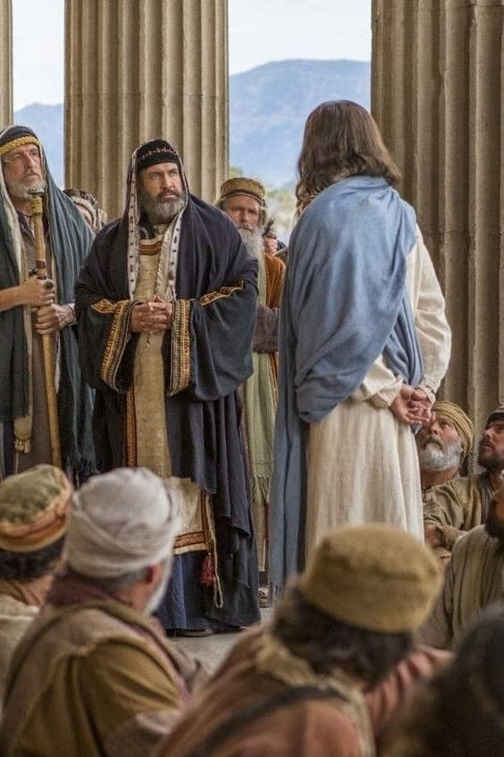
¿Cómo nos advierten las acciones de algunos de los gobernantes, a pesar de que estaban convencidos de que la misión de Cristo era real?
Algunos gobernantes estaban convencidos de que Jesús era el Mesías, pero no confesaron su fe públicamente por temor a perder su estatus social y religioso...
…se nos advierte a todos los creyentes, y especialmente a quienes ocupan posiciones de influencia que al buscar la aprobación humana más que la divina ponemos en riesgo la vida eterna.
La incredulidad de los judíos
Jueves

Slide 18





Los que buscaban a Jesús, como los magos y los griegos simbolizaban a todos los que, fuera del pueblo judío, anhelaban conocer la verdad y recibir la salvación, además revelaba cómo su sacrificio alcanzaría a todos.
El anhelo del mundo por ver a Jesús debe motivarnos a vivir de tal manera que nuestras palabras, acciones y actitudes reflejen claramente a Cristo, así ellos podrán conocer a Cristo en nosotros.
La vida que se da al morir, como ilustró Jesús con el grano de trigo, enseña que solo a través de la entrega total, incluso a costa del sacrificio, se puede producir verdadero fruto espiritual.
La voz de Dios, que se oyó desde el cielo en respuesta a la oración de Jesús, confirmó públicamente la aprobación divina de su misión y el propósito glorioso de su sacrificio, sin embargo, los presentes no comprendieron el origen.
La incredulidad de los judíos, a pesar de haber presenciado innumerables milagros y escuchar la misma voz de Dios, muestra la dureza del corazón humano cuando se resiste a la verdad.
Afirmo lo que aprendí
Resumen

Slide 19

Avanzo
Creo que solo a través de la muerte y sacrificio de Jesús se destruye el poder del pecado y puedo tener vida eterna.
al tomar buenas decisiones
¡Decido morir al yo cada día, para que Cristo viva en mí y pueda dar fruto para su gloria!
Aplico a mi vida lo que aprendí
Decisión

Slide 20


Soy Mayordomo:
Planifico mi ofrenda
Para transferencias bancarias:
Banco Pacífico
Cuenta Corriente #637254
Banco Pichincha
Cuenta de Ahorros #3735728600
RUC: 1790984362001
ADVENTISTAS DEL SÉPTIMO DÍA MOVIMIENTO DE REFORMA UNION ECUATORIANA
DIEZMOS
OFRENDAS
Mayordomía

